Slide 1




Gabinete de Formación del CSIC: Taller de Supercomputación: Uso del Software en DRAGO
Introducción a la arquitectura y recursos compartidos en DRAGO
Javier Ramos¹, Ali Adib² and Ester Manjavacas²
1. Biophysics of Macromolecular Systems group
(BIOPHYM)
Departamento de Física Macromolecular
Instituto de Estructura de la Materia – CSIC
2. Área de Informática Científica (AIC) Secretaria General Adjunta de Informática (SGAI) CSIC
Madrid, 3 de Noviembre de 2025

Slide 2
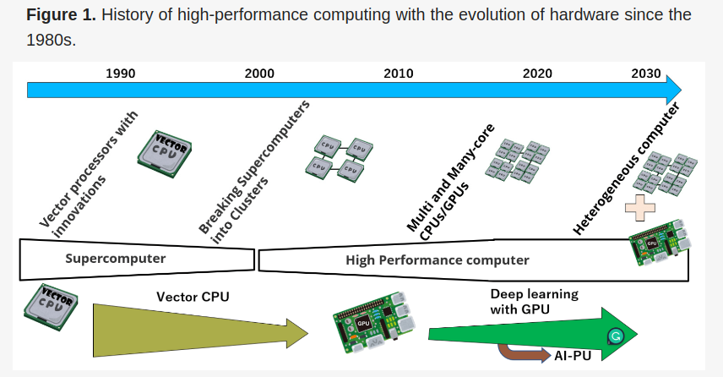
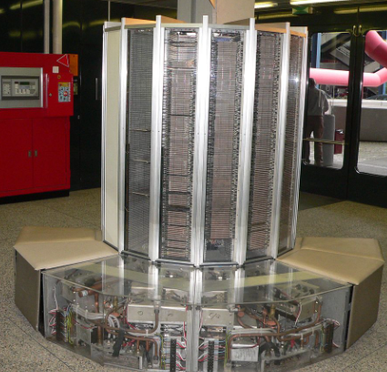
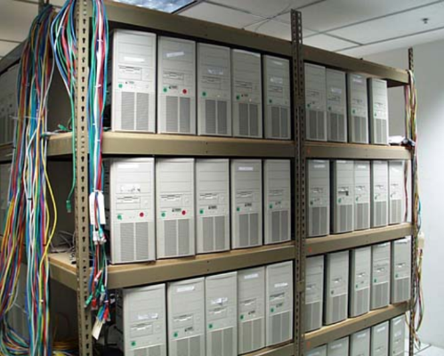
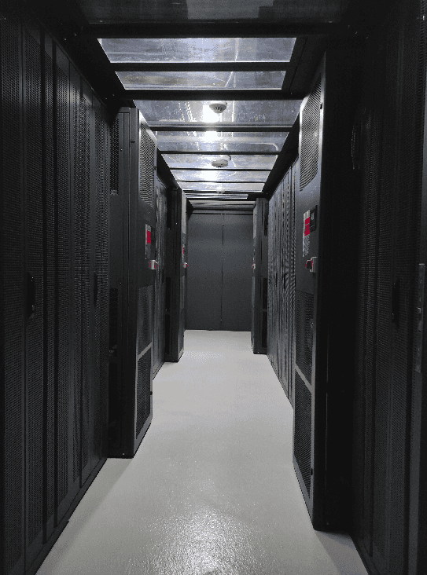
EVOLUCIÓN DE LAS ARQUITECTURAS HACIA EL HPC
Superordenadores se basaban en procesadores que se diseñan para operar sobre datos unidimensionales llamados vectores. CRAY1 y CRAY2
Beowulf. Los procesadores X86 de Intel se hacen muy populares por ser económicos. Se empiezan a agrupar a través de una red de comunicaciones.
HPC actuales. Sistemas que combinan multinúcleos/ multiprocesadores y en los últimos tiempos aceleradores como GPUs interconectados por redes de baja latencia.

Slide 3
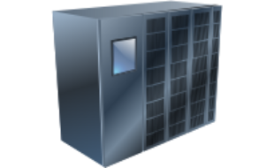

INTRODUCCION A HPC. DRAGO
● Computación de alto rendimiento (HPC) es la capacidad de procesar datos y realizar cálculos complejos a alta velocidad.
● Las soluciones actuales, más habituales, de computación de alto rendimiento (HPC) están formadas por conjuntos de nodos de computación que trabajan juntos para completar una o varias tareas de forma paralela.
● Con la configuración anterior se consigue incrementar la potencia de cálculo sumando la potencia computacional de todos los nodos para completar dichas tareas mucho más rápido.
● Un HPC puede constar de 2 o más nodos (servidores), y depende de su número incrementará la complejidad en su gestión. Puede estar formado por decenas,
centenares o miles de nodos.

Slide 4
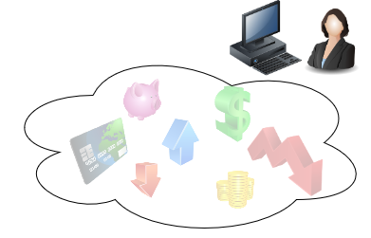

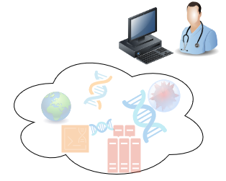
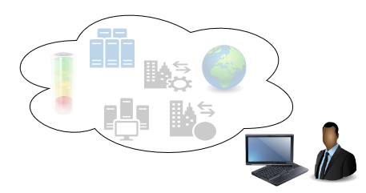
INTRODUCCION A HPC. DRAGO
En la actualidad gracias a la mejora de las TICS, computación en nube, IoT, IA, se tiene gran capacidad de generación de datos.
Éstos son usados para analizar e investigar sobre campos distintos, y son fuentes de datos para la realización de tareas de cálculo, para el análisis de los mismos, o realización de simulaciones.
Entre los campos de uso nos encontramos:
Servicios financieros: seguimiento de tendencias en tiempo real bolsa, automatización operaciones financieras, etc
Diseño de productos: donde el HPC interviene en la simulación de posibles situaciones en su producción, para evitar malfuncionamientos, etc.
Investigación, y en este campo es muy amplio y es el que principalmente nos ocupa en el organismo. Desarrollo de vacunas, cura del cáncer, diagnóstico más rápido, nuevos materiales, predicción del clima, etc.
IA/ML: detección fraudes, vehículos autónomos, etc.

Slide 5

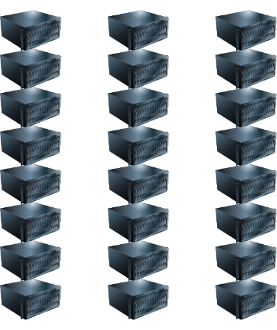
INTRODUCCION A HPC. DRAGO
● Como cualquier arquitectura de sistemas TIC un HPC tiene tres componentes principales:
– Computación
– Almacenamiento
– Red
● Para la implementación de una arquitectura HPC, los nodos (servidores) se conectan en un clúster. Y el clúster está interconectado en red al sistema de almacenamiento para poder acceder a la entrada de datos y poder a su vez volcar resultado de los cálculos.

Slide 6
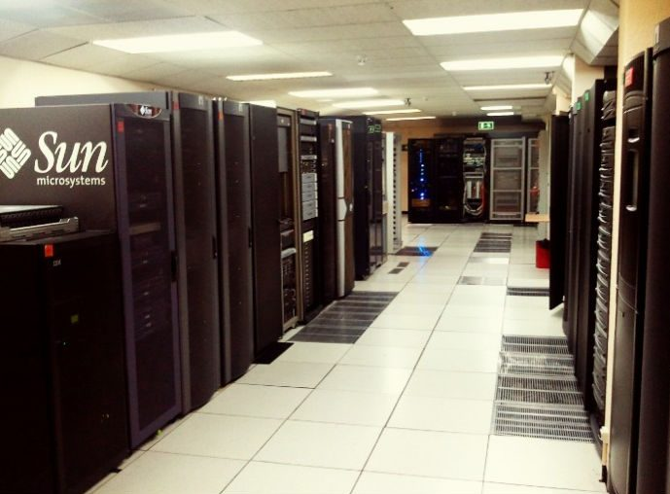
INTRODUCCION A HPC. DRAGO
En la actualidad el Área de Informática Científica de la SGAI dispone de 2 sistemas HPC 1 sistema HPC
HPC Trueno, en producción de 2005 hasta 2023. Nuestro pequeño homenaje.
HPC Drago: En producción desde el año 2021.
Ampliación de Drago 2025 → Sistema basado en GPUs.
Trueno
Drago

Slide 7

COMPONENTES CLAVES DE LA ARQUITECTURA HPC
Nodos: Los bloques básicos de un sistema HPC, son ordenadores individuales con sus propios procesadores y memoria.
Procesadores: Múltiples unidades de procesamiento en el mismo chip.
Memoria: Memorias RAM con gran capacidad y de rápido acceso.
Almacenamiento: Grandes cantidades de almacenamiento y sistemas distribuidos de alta capacidad y velocidad.
Interconexión: Necesaria para la comunicación de información entre nodos. Son necesarias redes de alta velocidad, tales como InfiniBand.
Software especializado HPC: Librerías de paralelización, herramientas de gestión de almacenamiento (Lustre), de instalación de software (EasyBuild y Lmod), gestión de trabajos (SLURM), …

Slide 8

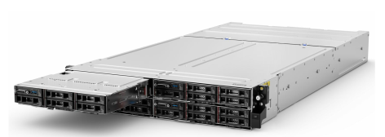




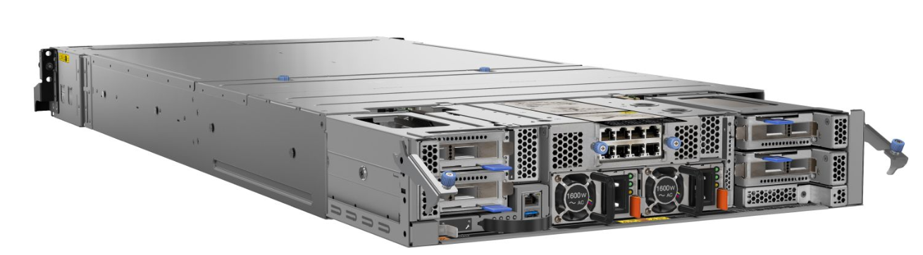
ARQUITECTURA Y DISEÑO DRAGO.
Chasis Lenovo ThinkSystem SD530 D2 de 4 nodos y formato de 2U

Slide 9
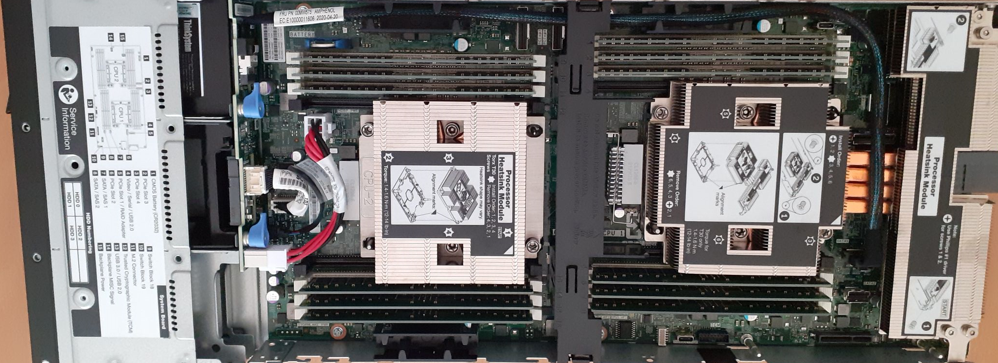
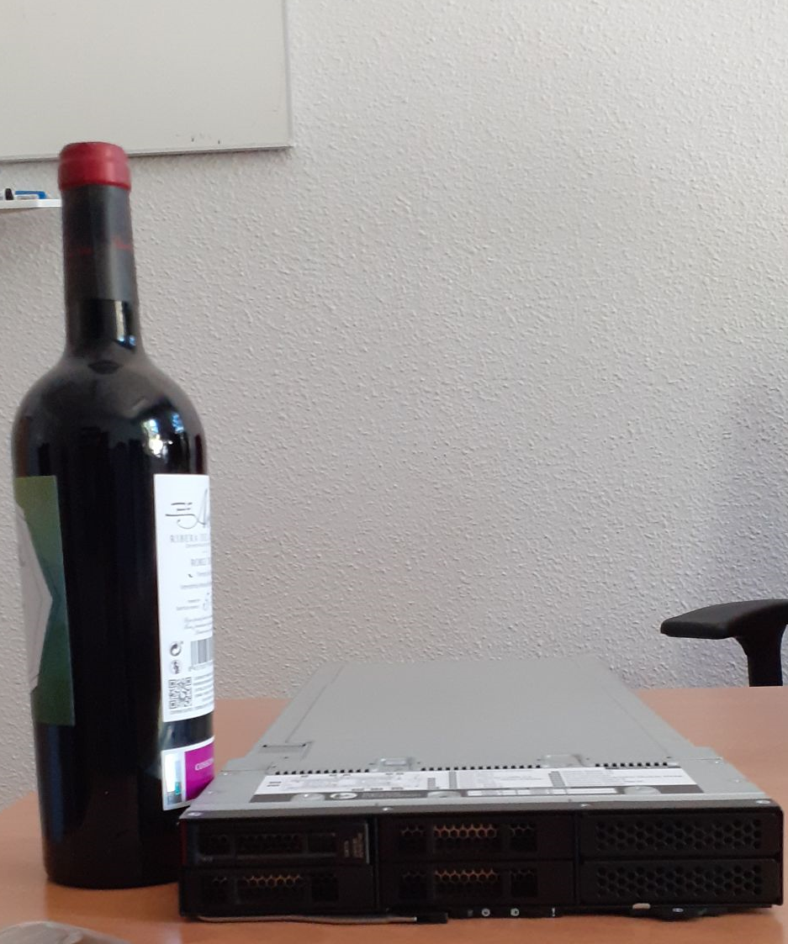
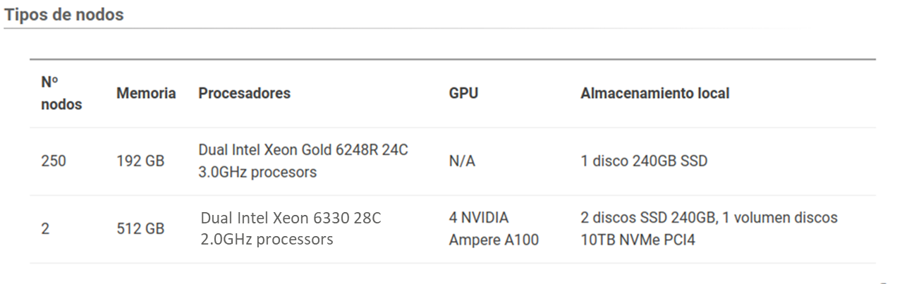
ARQUITECTURA Y DISEÑO DRAGO. NODOS SIN ACELERACION GPU
Nodos SD530

Slide 10
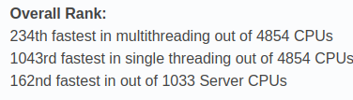
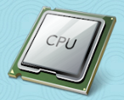

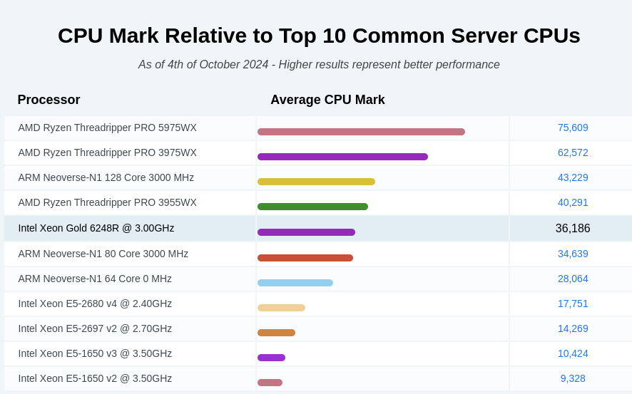
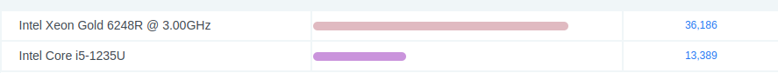
Benchmark del procesador Intel Xeon 6248R

Slide 11


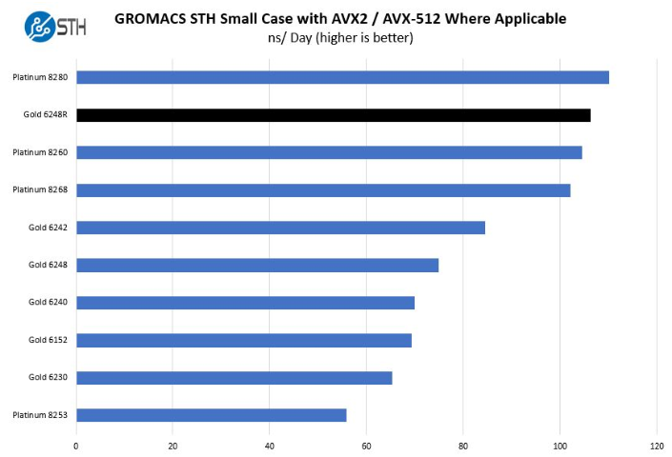

Slide 12
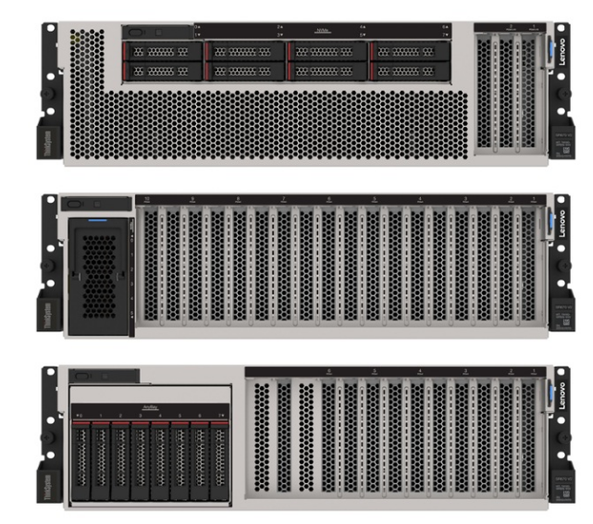
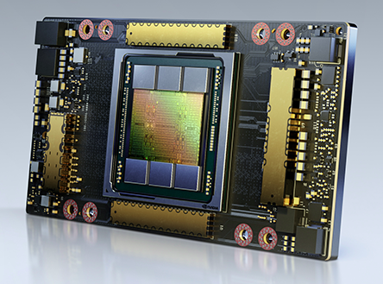

ARQUITECTURA Y DISEÑO DRAGO. NODOS CON ACELERACION GPU
2 Nodos con 4 tarjetas GPU A100 Lenovo ThinkSystem SR670 V2, 3U.
Doble procesador de última generación con 28 cores cada uno (Xeon 6330@2.00GHz)
512 GB de RAM (DDR4 a 2933 MHz)
2 discos internos SSD de 240GB
Volumen de 10TB de discos NVMe sobre PCI4
4 GPU arquitectura Ampere NVIDIA A100
40GB de memoria dedicada por GPU
1 tarjeta Ethernet 10Gbps
1 tarjeta Infiniband HDR
https://developer.nvidia.com/blog/nvidia-ampere-architecture-in-depth/

Slide 13
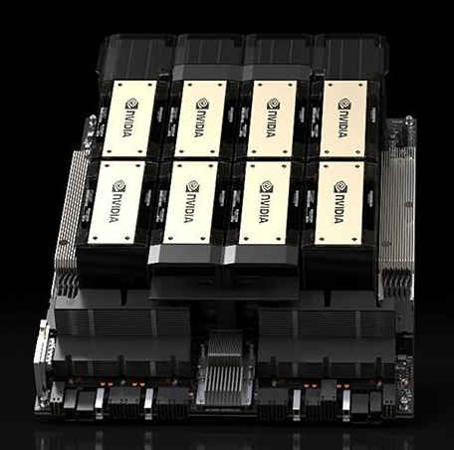
ARQUITECTURA Y DISEÑO DRAGO. NODOS CON ACELERACION GPU
8 Nodos con 8 tarjetas GPU NVIDIA H200 y 22 FatNodes.
2x Intel Xeon 8558 (48cores [96 hyperthreading])-> 4.6 TFLOPS
2048 GB de RAM
8 GPU arquitectura Hopper NVIDIA H200 (solo nodos con GPU)
141GB de memoria dedicada por GPU (solo nodos con GPU)
Ethernet
Infiniband
https://nvdam.widen.net/s/nb5zzzsjdf/hpc-datasheet-sc23-h200-datasheet-3002446

Slide 14
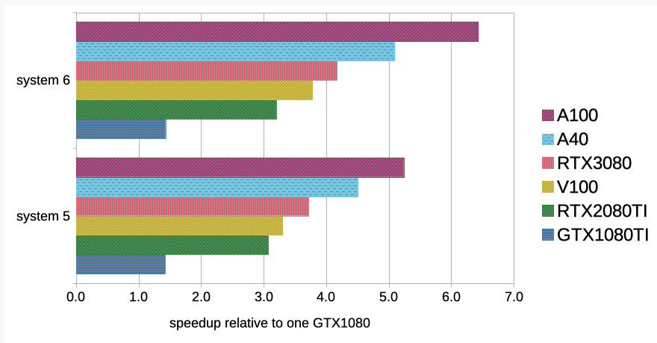
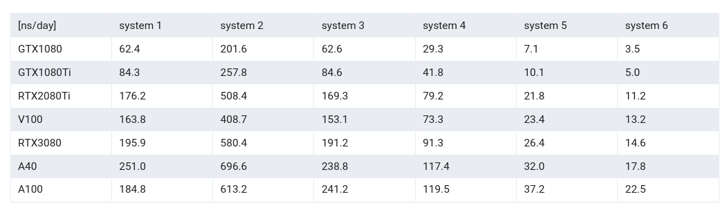
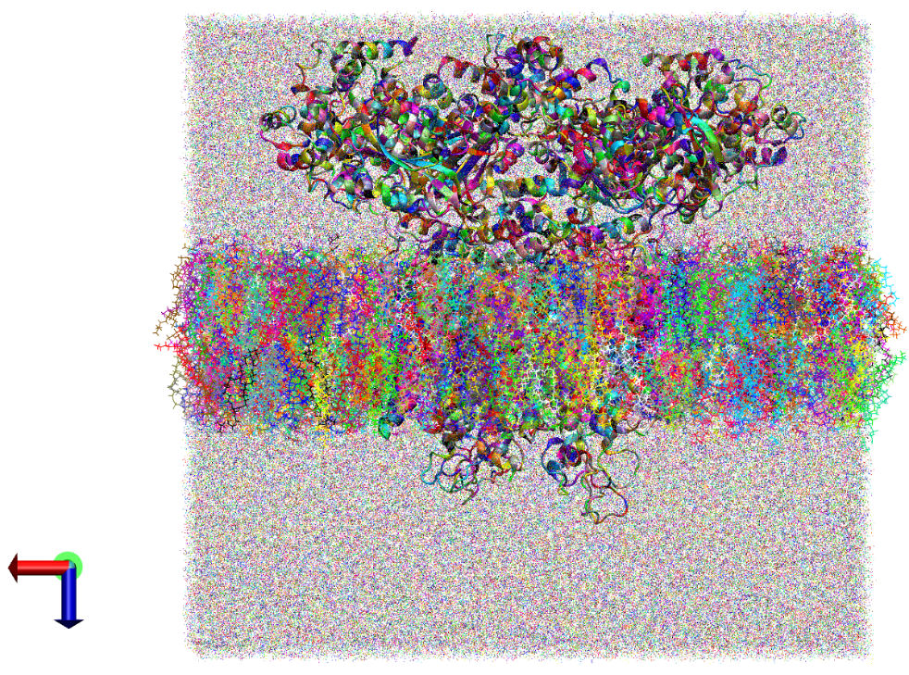
GROMACS PERFORMANCE ON DIFFERENT GPU TYPES
DRAGO(A100) 28p: 39.1 (GROMACS 2023.1)
DRAGO(A100) 28p: 37.8 (GROMACS 2025.1)
https://hpc.fau.de/2022/02/10/gromacs-performance-on-different-gpu-types/
DRAGO(H200) 28p: 69.2 (GROMACS 2025.1)
615924 átomos
(sistema 5)

Slide 15
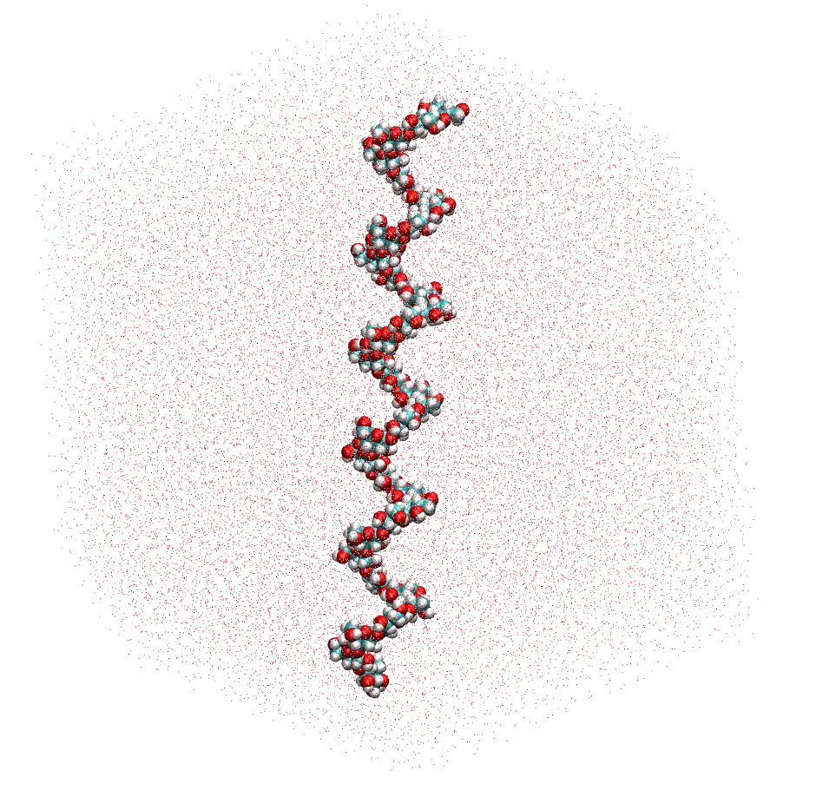
COMPARACIÓN SIMULACION MOLECULAR EN GPUs en DRAGO
1 GPU A100/28p → 122 ns/day
1 GPU H200/28p → 218 ns/day (x1.8)
4 GPU H200/48p → 494 ns/day (x4)
98028 átomos
GROMACS 2025

Slide 16

Preguntas???

